Slide 1
or-14. 総合演習①
（オペレーションズリサーチ）
URL: https://www.kkaneko.jp/cc/or/index.html
金子邦彦

Slide 2
アウトライン
総合演習を行う
待ち行列
線形計画法

Slide 3
14-1. 待ち行列シミュレーションを行うオンラインサイト

Slide 4
混雑や滞留の例
人
窓口，売り場
もの
車の渋滞，倉庫への預け入れと取り出し
情報
インターネットのパケット
オペレーティングシステムのプロセス

Slide 5
M/M/1 型の待ち行列
待っている客
サービス中の客
客の到着
サーバは１個
客の退去
客はランダムに到着
サービスの所要時間もランダム

Slide 6
M/M/2 型の待ち行列
サービス中の客
待っている客
客の到着
客の退去
サーバは2個
客はランダムに到着
サービスの所要時間もランダム

Slide 7
今から行う待ち行列シミュレーション
① M/M/2 と M/M/1 の比較
M/M/2
客の到着
客の退去
サーバは2個
M/M/1
客の到着
客の退去
サーバは1個

Slide 8
今から行う待ち行列シミュレーション
② シミュレーションのために，
サービス時間の平均，到着間隔の平均を設定する
実データをもとに設定
次の実データでは，
サービス時間の平均 97.78
到着間隔の平均 59.54
www.comp.tmu.ac.jp/yamashita/lec/managementscience2015.pptx より

Slide 9
今から行う待ち行列シミュレーション
M/M/2
客の到着
客の退去
サーバは2個
到着間隔の平均 59.54
サービス時間の平均 97.78
M/M/1
客の到着
客の退去
サーバは1個
到着間隔の平均 59.54
サービス時間の平均 48.89
（2個の場合と比べて，2倍高速）

Slide 10
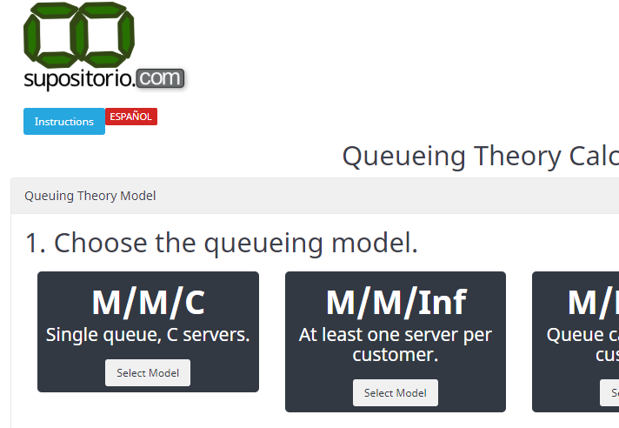
演習
① ウェブブラウザを起動する
edge を推奨
② 次の URL を開く
https://www.supositorio.com/rcalc/rcalclite.htm
③ 「M/M/C」をクリック

Slide 11
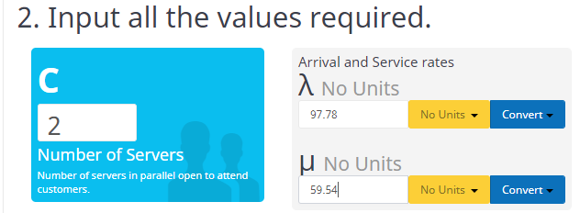
④ M/M/2 のシミュレーション．次のように設定
サーバは 2個
サービス時間の平均は 97.78
到着間隔の平均は 59.54

Slide 12
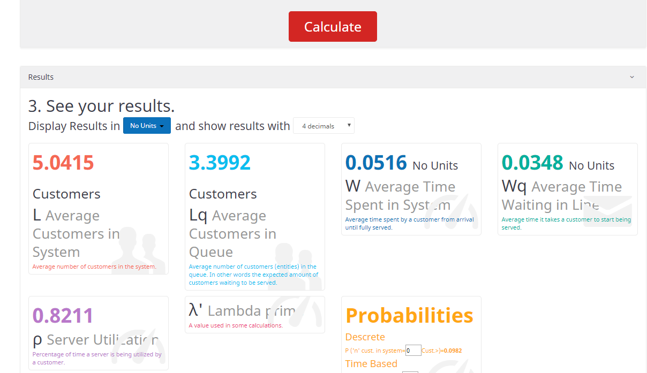
⑤ 「Calculate」をクリックすると，結果が出る
待ち行列の平均長さ

Slide 13
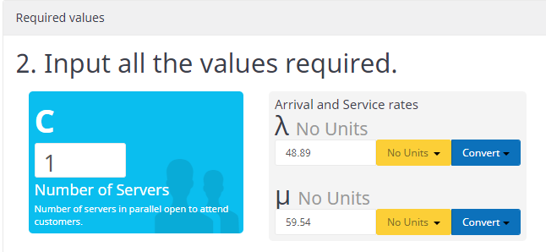
⑥ 今度は，次のように設定
サーバは１個に．
サービス時間の平均は，さっきの半分に．
サーバは 1個
サービス時間の平均は 48.89
到着間隔の平均は 59.54

Slide 14
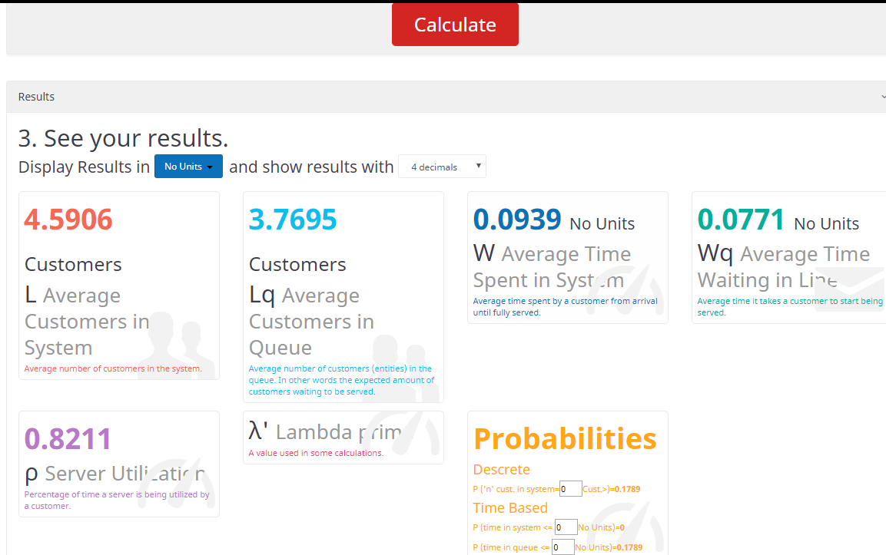
⑦ 「Calculate」をクリックすると，結果が出る
待ち行列の平均長さ

Slide 15
結果の比較
サーバの個数 | サービス時間の平均 | 到着間隔の平均 | 待ち行列の平均長さ
2 | 97.78 | 59.54 | 3.3992
1 | 48.89 | 59.54 | 3.7695
①サーバが２個
②サーバは１個、性能は２倍
①の方が，待ち行列の平均長さが短い．
待たせずに済みそう

Slide 16
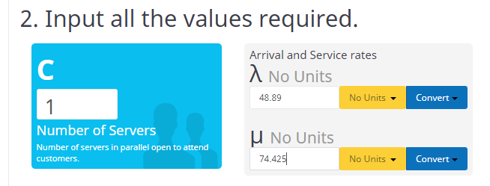
⑧ 今度は，次のように設定
客が２０％減 （到着間隔は １．２５倍）
サーバは 1個
サービス時間の平均は 48.89
到着間隔の平均は 74.425

Slide 17
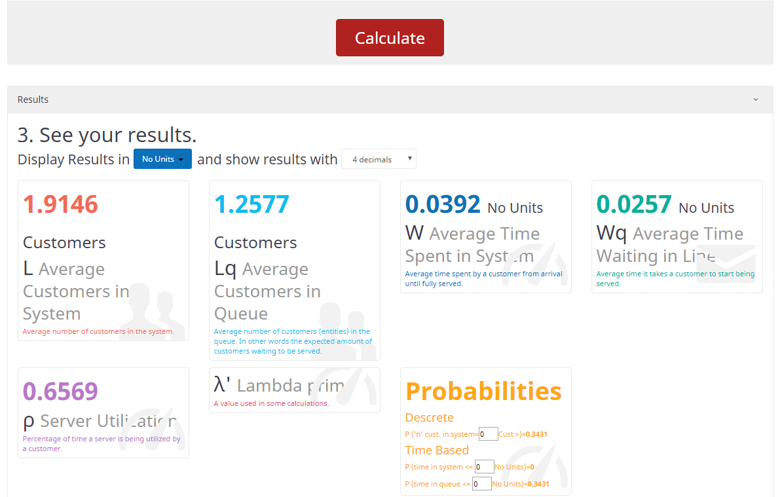
⑨ 「Calculate」をクリックすると，結果が出る
待ち行列の平均長さ

Slide 18
結果の比較
サーバの個数 | サービス時間の平均 | 到着間隔の平均 | 待ち行列の平均長さ
2 | 97.78 | 59.54 | 3.3992
1 | 48.89 | 59.54 | 3.7695
1 | 48.89 | 74.425 | 1.2577
客が２０％減っただけで，待ち行列が約１／３になる

Slide 19
14-2. Excel のソルバーと 線形計画法

Slide 20
Excel のソルバー
線形計画法の機能を持つ
「変数が整数である」という制約を扱う機能も持つ

Slide 21
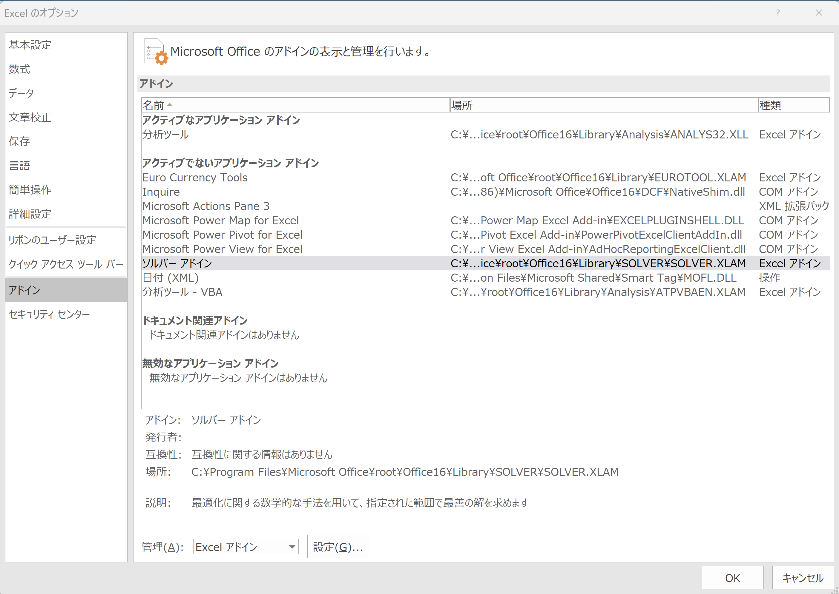
Excel のアプリ版での前準備
① Excel で，ファイル，オプション，アドインと操作
② Excel アドインで，「ソルバ―アドイン」を選び「設定」

Slide 22
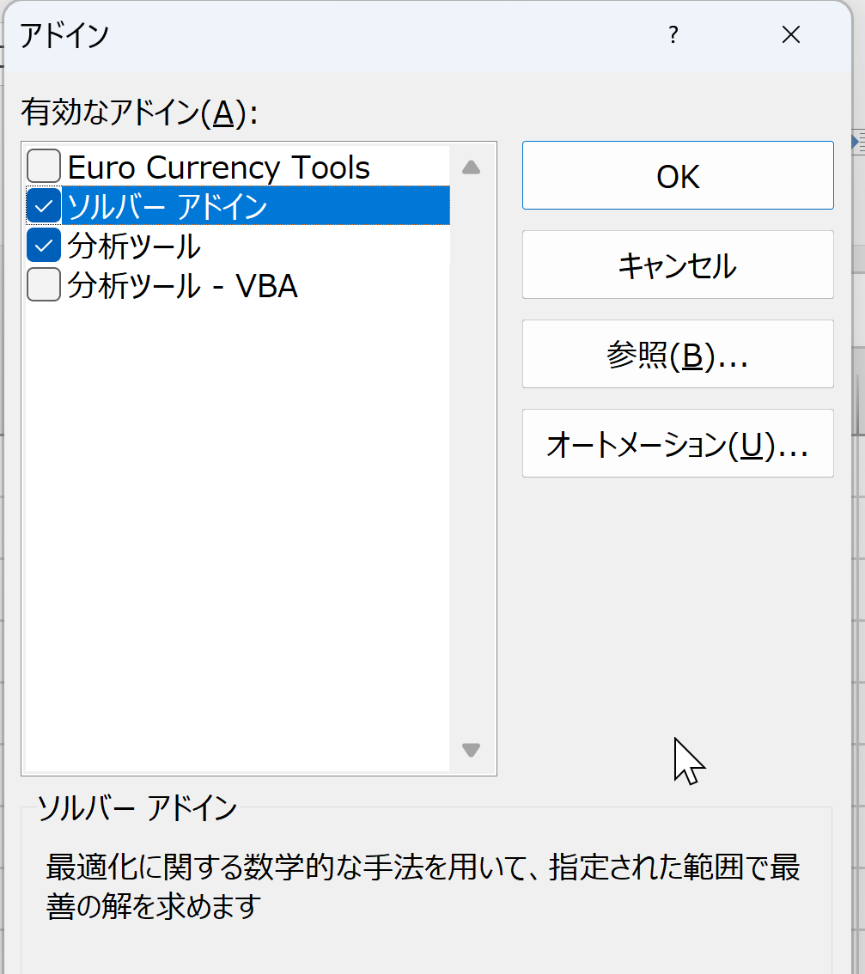
③「ソルバ―アドイン」をチェックし「OK」

Slide 23
線形計画法の例題
変数 x と y （x と y は整数である）
制約
3x + y ≦ 10
x + 2y ≦ 4
これら制約のもとで
x + y の最大値
はいくらか❓
一次式

Slide 24
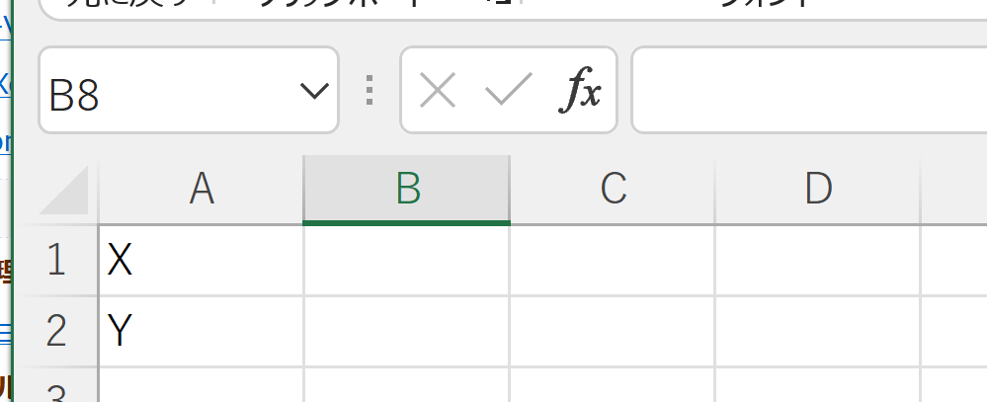
演習
① 変数の個数は 2個（2変数）なので
→ 2行使う．
分かりやすくすために
A1 と A2 に，変数名 X, Y を書く

Slide 25
② セル C1, C2, D1, D2, E1, E2 に値を書く
制約式
3 x + y ≦ 10
x + 2 y ≦ 4
目的
x + y の最大化
x y
3 x + 1 y
1 x + 2 y
1 x + 1 y
3 1
1 2
1 1
１を補う
縦横入れ替え

Slide 26
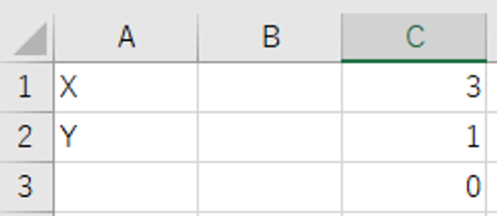
③ セル C3 に次の式を書く
変数の個数は 2個（2変数）である
=SUMPRODUCT(C1:C2, $B1:$B2)
3 x + 1 y
になる予定

Slide 27
④ セル C3 の式を，D3, E3 に「コピー＆貼り付け」する． 右クリックメニューが便利
その結果，次のようになる
セル D3: =SUMPRODUCT(D1:D2, $B1:$B2)
セル E3: =SUMPRODUCT(E1:E2, $B1:$B2)
1 x + 2 y
になる予定
1 x + 1 y
になる予定

Slide 28
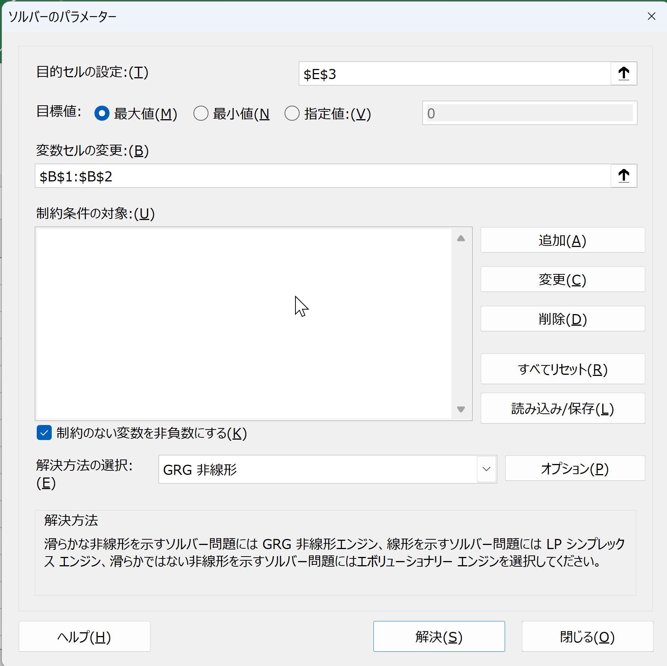
⑤ Excel で線形計画法の設定を開始
セル B1 から B2 を範囲選択してから，
「データ」→「ソルバー」と操作
まず，次のように設定.
$E$3
$B$1:$B$2

Slide 29
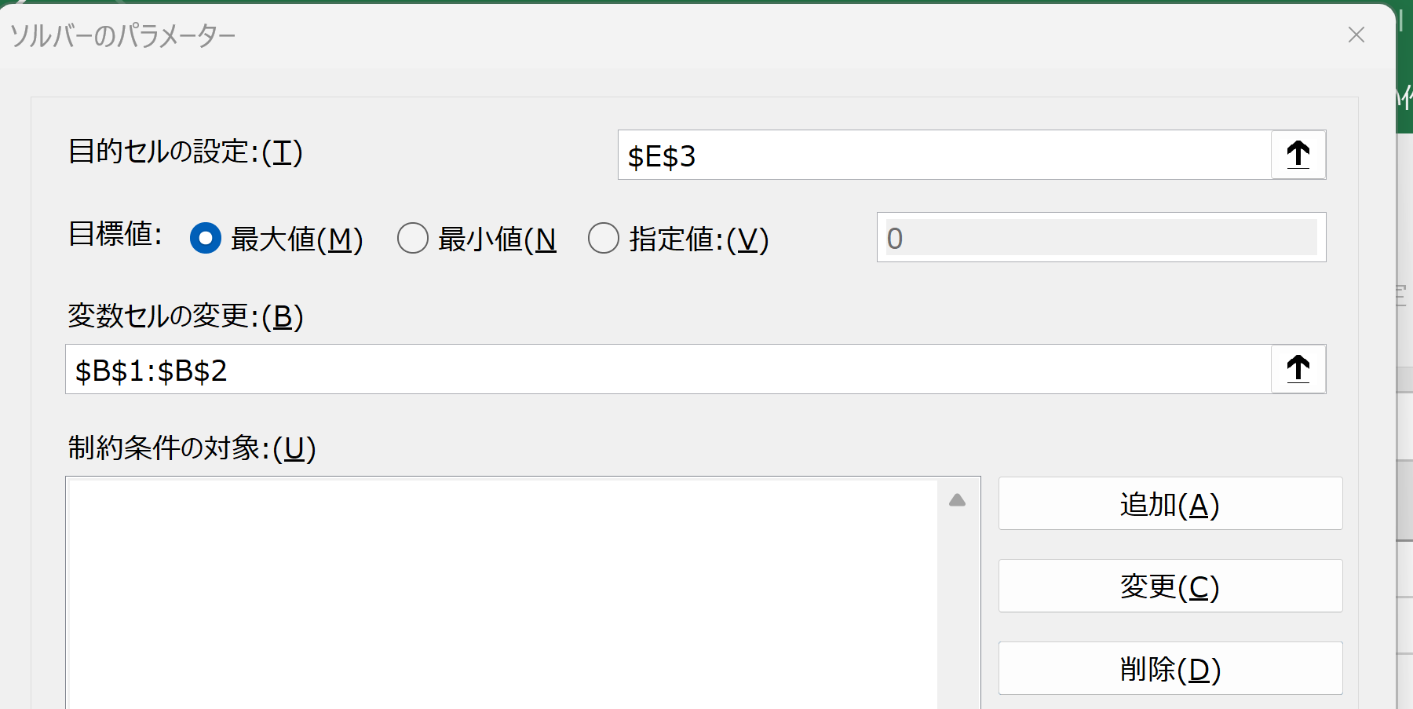
⑥「追加」をクリック． 3 x + y ≦ 10 についての
制約条件を追加．「追加」をクリック．
$C$3 <= 10
制約式
3 x + y ≦ 10
「追加」をクリック

Slide 30
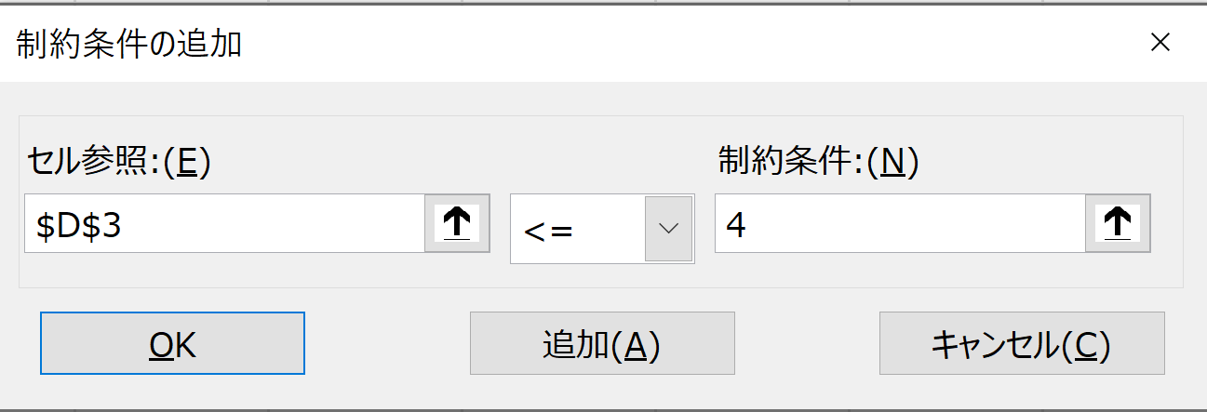
⑦ x + 2 y ≦ 4 についての
制約条件を追加．「追加」をクリック．
$D$3 <= 4
「追加」をクリック
制約式
x + 2 y ≦ 4

Slide 31
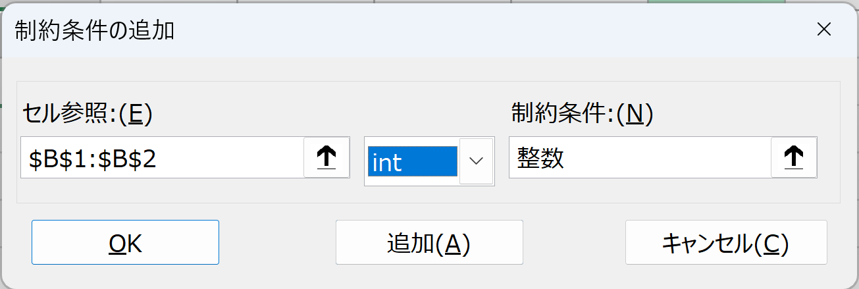
⑧ x, y は整数であるという
制約条件を追加．「追加」をクリック．
$B$1:$B$2
int
「追加」をクリック

Slide 32
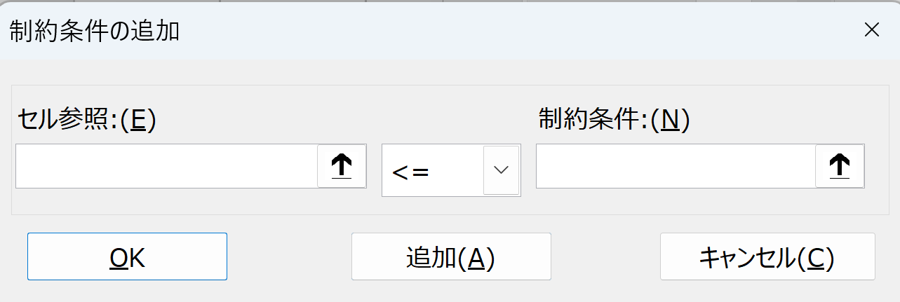
⑨ 制約条件の追加を終わる．「キャンセル」をクリック．
「キャンセル」をクリック

Slide 33
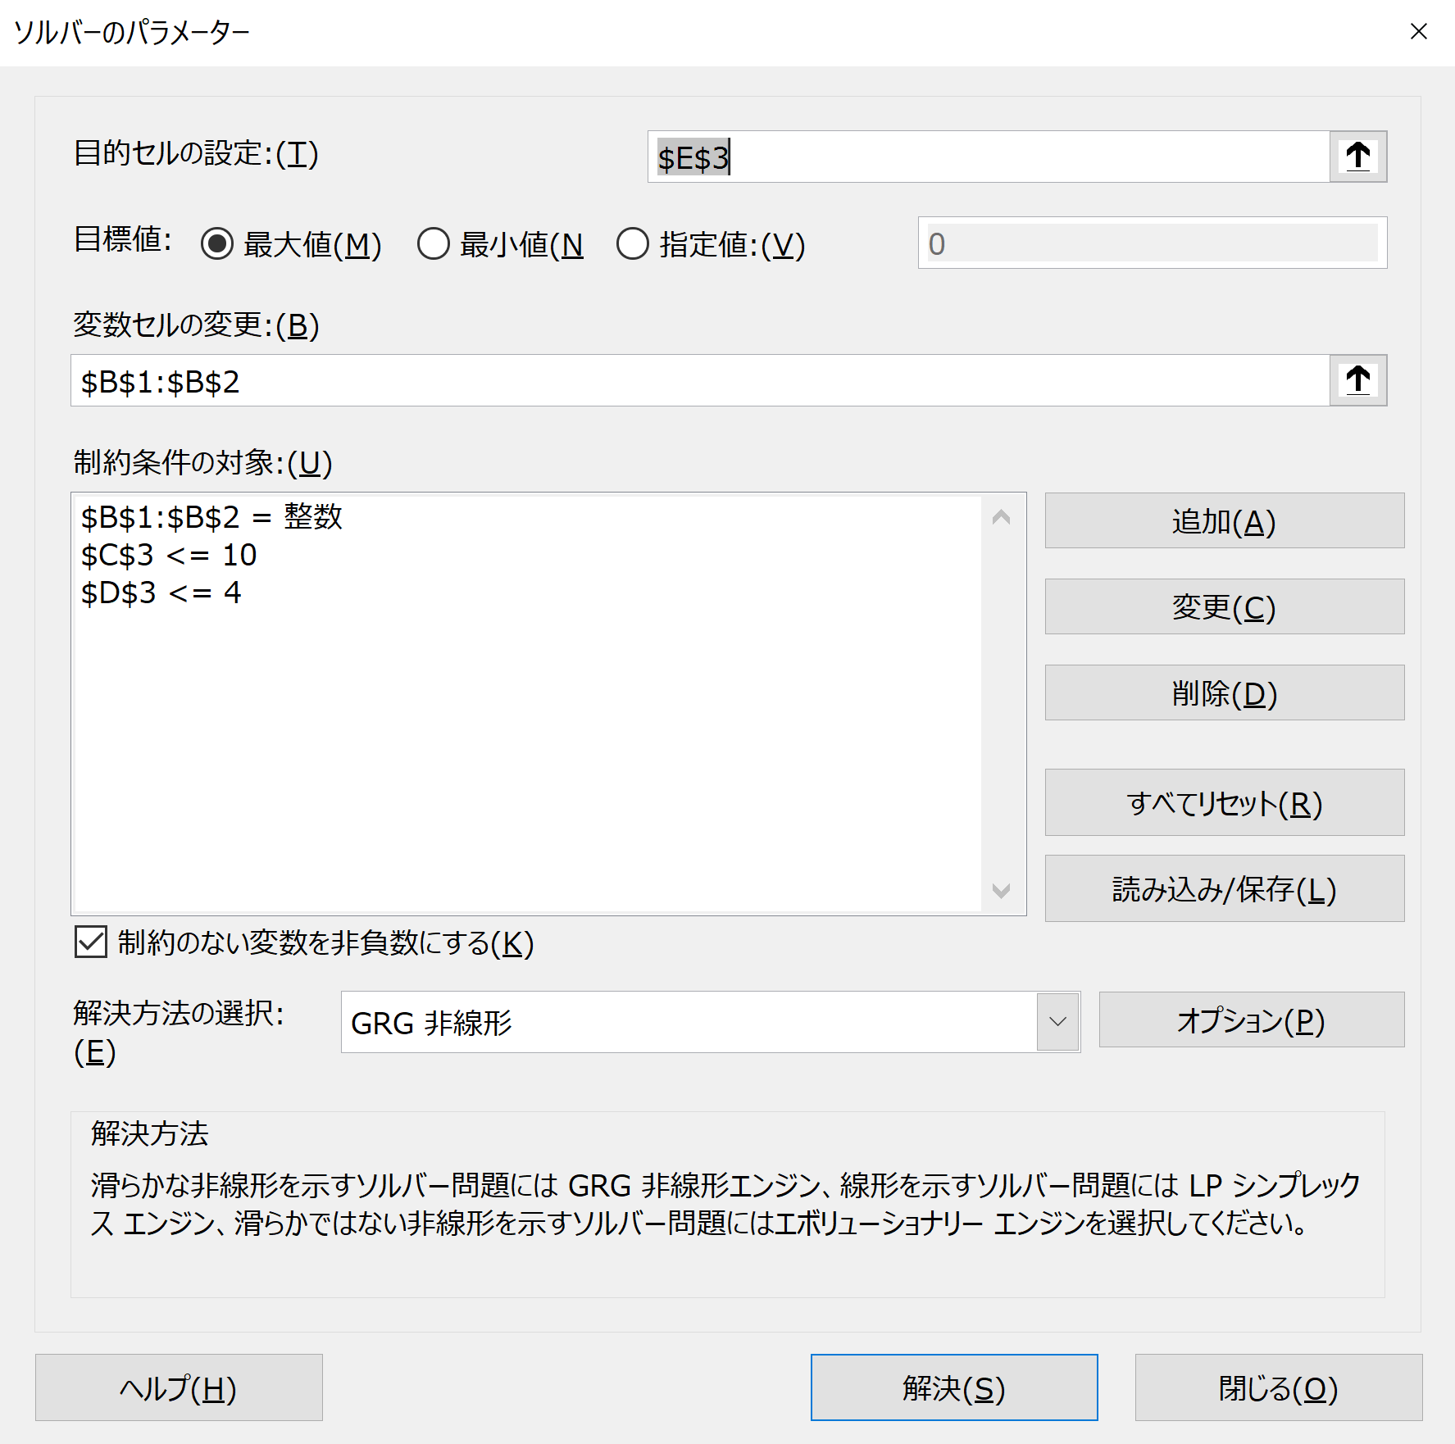
⑩ 「解決」をクリック．

Slide 34
⑪ 結果を確認
変数 x と y （x と y は整数である）
制約
3x + y ≦ 10
x + 2y ≦ 4
これら制約のもとで
x + y の最大値は 3

Slide 35
14-3. 変数の数が 3 の場合

Slide 36
線形計画法の例題
変数 X と Y と Z （X と Y と Z は整数である）
制約式
2X + 3Y + 4Z ≦ 20
3X + 4Y + 2Z ≦ 25
5X + 2Y + 2Z ≦ 24
これら制約のもとで
X + Y + Z の最大値
はいくらか❓

Slide 37
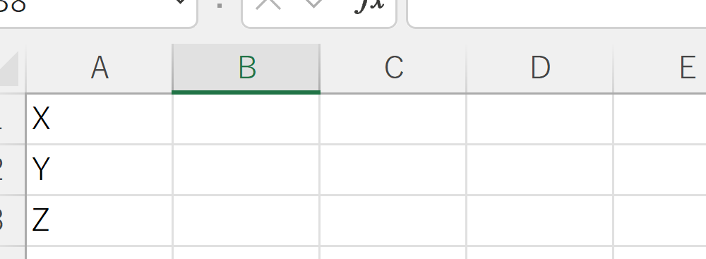
演習
① 変数の個数は 3個（3変数）なので
→ 3行使う．
分かりやすくすために
A1 と A2 と A3 に，変数名 X, Y, Z を書く

Slide 38
② 次のように値を書く
制約式
2X + 3Y + 4Z ≦ 20
3X + 4Y + 2Z ≦ 25
5X + 2Y + 2Z ≦ 24
目的
X + Y + Z の最大化
X Y Z
2X + 3Y + 4Z
3X + 4Y + 2Z
5X + 2Y + 2Y
1X + 1Y + 1Z
2 3 4
3 4 2
5 2 2
1 1 1
１を補う
縦横入れ替え

Slide 39
③ セル C4 に次の式を書く
変数の個数は 3個（3変数）である
=SUMPRODUCT(C1:C3, $B1:$B3)

Slide 40
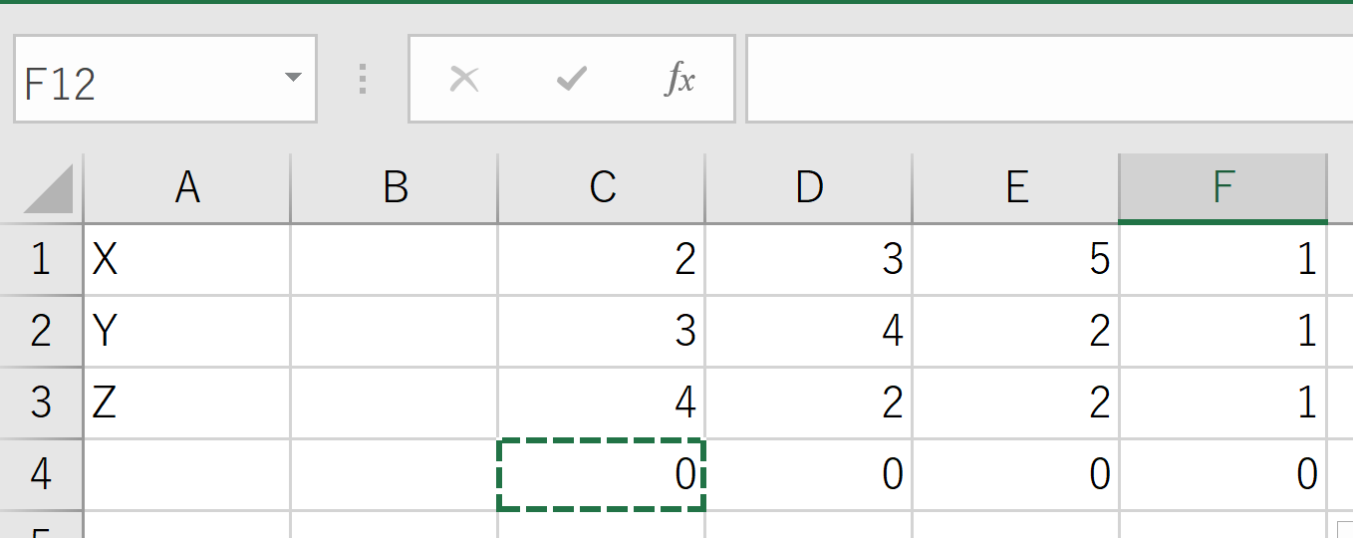
④ セル C4 の式を，D4, E4, F4 に「コピー＆貼り付け」する． 右クリックメニューが便利
その結果，次のようになる
セル D4: =SUMPRODUCT(D1:D3, $B1:$B3)
セル E4: =SUMPRODUCT(E1:E3, $B1:$B3)
セル F4: =SUMPRODUCT(F1:F3, $B1:$B3)

Slide 41
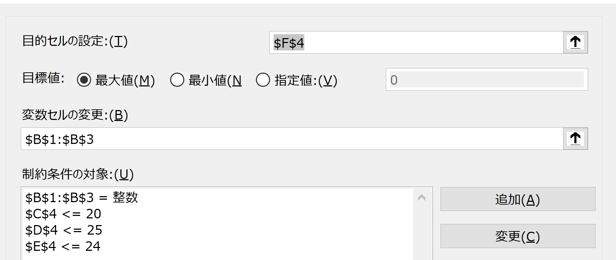
⑤ セル B1 から B3 を範囲選択してから，
「データ」→「ソルバー」と操作し次のように設定. 「解決」をクリック

Slide 42
線形計画法の例題
⑥ 結果の確認
X と Y と Z は整数である
制約式
2X + 3Y + 4Z ≦ 20
3X + 4Y + 2Z ≦ 25
5X + 2Y + 2Z ≦ 24
これら制約のもとで
X + Y + Z の最大値は 7
（X=2, Y=2, Z=1 のとき）

Slide 43
14-4. 線形計画法の演習問題

Slide 44
線形計画法の例題
あるレストランの手持ちの材料
ひきにく 3800
玉ねぎ 2100
ケチャップ 1200
ハンバーグとオムレツに必要な材料
ハンバーグ１個あたり
ひきにく 60，玉ねぎ 20，ケチャップ 20
オムレツ１個あたり
ひきにく 40，玉ねぎ 30，ケチャップ 10
・ハンバーグは 400円，オムレツは 300円である．売り上げを最大にしたい

Slide 45
線形計画法の例題１
変数 X と Y （2変数）
制約式
60X + 40Y ≦ 3800
20X + 30Y ≦ 2100
20X + 10Y ≦ 1200
これら制約のもとで
400 X + 300 Y の最大値
はいくらか❓
X=30, Y=50 のとき
最大 27000

Slide 46
線形計画法の例題２
ある工場の手持ちの材料
ねじ 36
板 12
机と椅子に必要な材料
机１つあたり
ねじ 6，板 1
椅子１つあたり
ねじ 3，板 2
・机は 4万円，椅子は 3万円である．売り上げを最大にしたい

Slide 47
線形計画法の例題２
変数 X と Y （2変数）
制約式
6X + 3Y ≦ 36
X + 2Y ≦ 12
これら制約のもとで
40000 X + 30000 Y の最大値
はいくらか❓
X=4, Y=4 のとき
最大値 280000

